Slide 1
学生生活ガイダンス A Student life
－安心安全な学生生活のために－
- Student life Safely -
広島大学副学長（学生支援・ダイバーシティ担当）
坂田 桐子
Vice President (Student Support/ Diversity, Equity and Inclusion)
Hiroshima University Prof. Kiriko Sakata

Slide 2
１．はじめに
Welcome to Hiroshima University.

Slide 3
広島大学へのご入学おめでとうございます。
Congratulations on your admission to Hiroshima University!
健康に留意し、学修、課外活動、友人との出会い、新たなことへの挑戦等の機会を大事にしながら、充実した学生生活を送ってください。
We would like to ask that you take care of your health while cherishing opportunities to study, take part in extracurricular activities, make new friends and take on new challenges.

Slide 4
２．注意事項
Instructions

Slide 5
２ 注意事項 (1) 規範意識について（加害者にならない）
(normative consciousness)
■マナーを守る（交通マナー，公共施設利用マナー）
■ＳＮＳは適切に利用する
■放置されている自転車に勝手に乗らない
■罪を犯した学生→学生懲戒規則により処分
■Please follow a manner.
(Traffic manner, Public accommodation use manner, etc.)
■ Please use SNS appropriately.
■ Please do not take a abandoned bicycle with you without permission.
■ HU Student who commits a crime will be subjected to the University’s
disciplinary action, in addition to a judicial penalty.

Slide 6
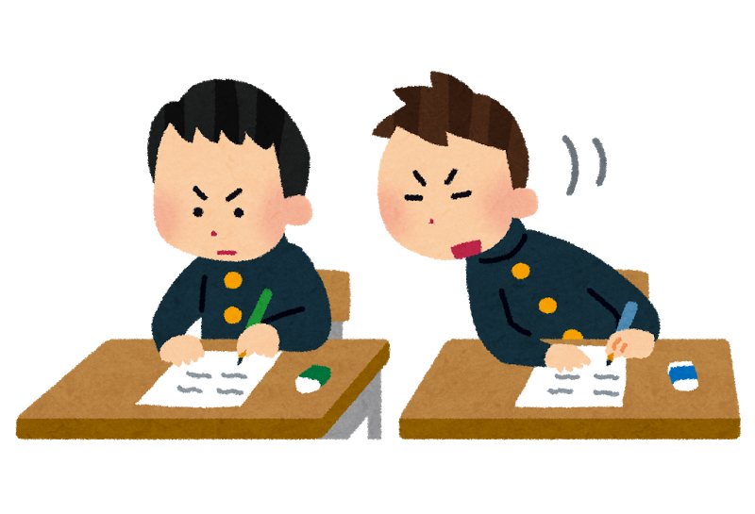
２ 注意事項 (2) カンニングは厳罰
(Cheating at the examination)
カンニング（不正行為）は絶対に行ってはいけません！
不正行為を行うと，
その学期の修得単位が「０」
になります！
If you cheat at the examination,
the acquirement unit of the semester
becomes zero.
(You lose all units of the half year)

Slide 7
２ 注意事項 (3) 交通事故について
（Traffic Accidents)
東広島市では年間350件以上発生
大半が，自転車又はバイクによる事故
There are more than 350 accidents in Higashi Hiroshima area.
Most are cycling accident and motorcycle accident.
●ルールを守りましょう！
Follow a rule
【2026年4月1日から】自転車の「交通反則通告制度」（青切符）導入
例えば、信号無視や夜間の無灯火、右側通行、ながら運転（傘さし、携帯電話、イヤホン等）は反則行為として反則金の対象。
The Traffic Violation Notification System (Blue Ticket) will be introduced starting on April 1, 2026.
For example, it is illegal and financial penalty for bikers to ignore traffic signals, ride at night without lights, ride on the right side of the road, and ride while holding an umbrella, using a cell phone, wearing earphones and so forth.

Slide 8
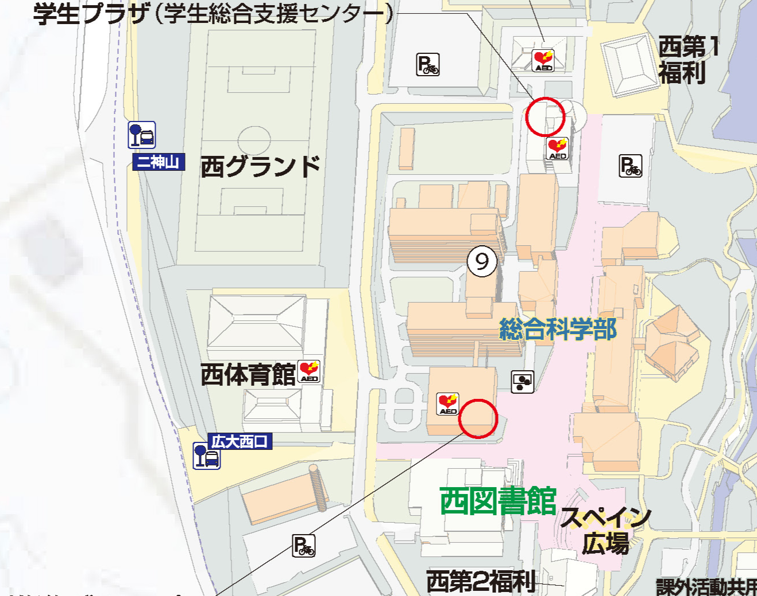
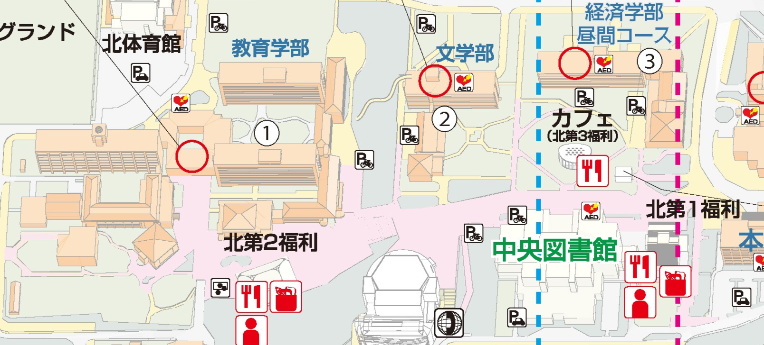
２ 注意事項 (4) 自転車の運転・駐輪マナー
（Bicycles manner)
危険個所では自転車から降りる。
Get off a bicycle at the danger point.
◆東広島キャンパス内の主な自転車走行禁止区域
総合科学部講義棟周辺
教育学部・文学部・経済学部周辺

Slide 9
２ 注意事項 (4) 自転車の運転・駐輪マナー
（Bicycles manner)
駐輪場 Bicycle parking lot
緊急車両の進入路妨害や事故の誘発を防ぐため、必ず駐輪場内に駐輪
Do not park bicycles out of the parking lot.
自転車登録番号（広島大学）
Bicycle registration number
自転車登録番号のステッカー（駐輪証）を配付。自転車で通学する人は登録を。
We are distributing bicycle registration number stickers (parking permits).
Students who commute by bicycle must register.
自転車保険の加入義務化
広島県は令和5年4月1日から自転車保険の加入を義務化。保険に加入すること。
Bicycle insurance has been made mandatory within Hiroshima Prefecture, beginning April 1, 2023. Therefore, bicycle users should make sure they are insured.
駐輪場外に駐輪しない

Slide 10

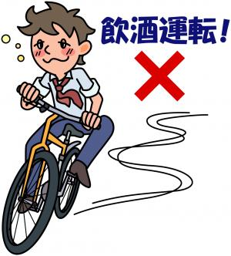
２ 注意事項 (5) 飲酒について
(Alcohol Information)
絶対にしない，させない！
●20歳未満の者の飲酒，飲酒強要 20歳未満の者は絶対に飲まない，飲ませない
急性アルコール中毒等で死亡事故も
●飲酒運転
酒酔い運転は５年以下の懲役又は１００万円以下の罰金 大学も停学以上の厳重な処分を実施
特に，自転車・原付・バイクでの飲酒運転が多発！
It is prohibited that a under 20 years old or younger drinks liquor
It is illegal you drink and ride a bicycle, a motorcycle,
or a car.

Slide 11

２ 注意事項 (6) 喫煙について
(Smoking)
２０歳未満の喫煙は「二十歳未満の者の喫煙の禁止に関する法律」で禁止されています。
Smoking by individuals under 20 is legally restricted.
広島大学では、2020年（令和2年）1月から、「キャンパス内全面禁煙」を実施しています（キャンパス及び周辺道路が対象）。
注意してもキャンパス内で喫煙を繰り返すと、大学による処罰の対象となります。
Hiroshima University has implemented a "completely smoke-free campus" since January 2020.
Repeated smoking on campus, even after receiving a warning, will result in punishment by the University. Never smoke on campus or in the surrounding streets.

Slide 12


２ 注意事項 (7) 薬物乱用について
(Drug abuse)
大麻・麻薬・覚せい剤の所持は，「犯罪行為」！
Possessing substances such as marijuana, narcotics, or stimulants is considered a "criminal act. "
●一回の使用でも乱用となる
Even a single use constitutes abuse.
●「依存性がない」「いつでもやめられる」という情報は誤り
Claims that drug use is not addictive and can be stopped anytime are inaccurate.

Slide 13


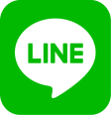
２ 注意事項 (8) その他
(Others)
Be careful about unreliable group.
■各種団体に注意を！
キャンパス内で気軽に声をかけられても，
安易に住所を教えない！ＬＩＮＥの交換をしない！
ひとり歩きの新入生は特に狙われやすい
活動への署名を強要されても，毅然とした態度で断りましょう
New students walking alone are particularly vulnerable.
If you are asked to sign up for an activity, be firm and refuse.
Do not inform your personal information (phone number, address etc.), if you are asked from suspicious person.
広島大学学生自治会
Hiroshima Daigaku Gakusei Jichikai
破壊的カルト
Destructive Cult

Slide 14
３．大学の相談体制
Consultation system

Slide 15
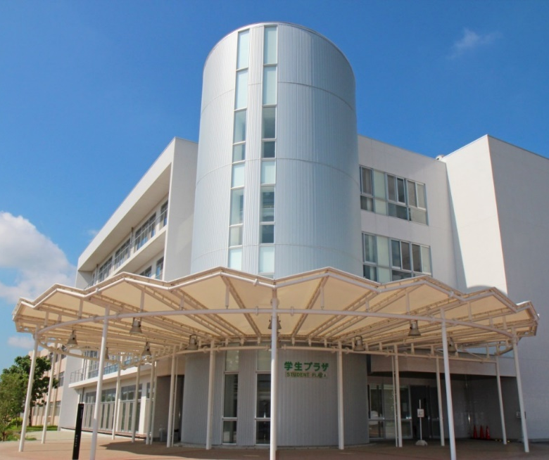
3. 大学の相談体制
(Consultation system)
－様々な相談窓口－
チューター教員
各学部の学生支援室
保健管理センター
ハラスメント相談室
ピアサポートルーム
アクセシビリティセンター
LGBT等に関する相談窓口
グローバルキャリア
デザインセンター
学生のための
なんでも相談窓口
・ Tutor teacher
・ Student supporting office
・Health administration center
・ Harassment counselor's office
・ Morito Institute of Global Higher Education
・ Peer support room
・ Accessibility center
・ Global carrier Design Center
・ A consultation in anything for students

Slide 16
４．課外活動・ボランティア活動
Extracurricular activities and Volunteer activities

Slide 17

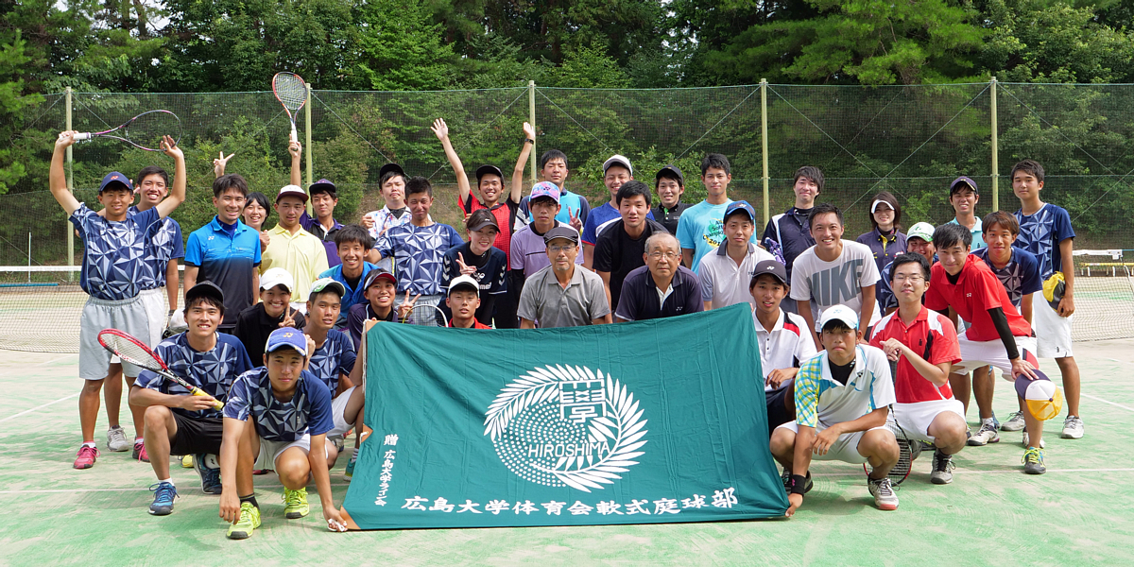
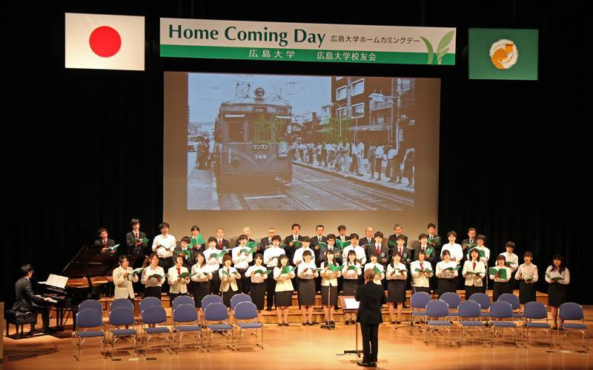
課外活動 Extracurricular Activities
➢自主性・協調性、視野の広がり
➢学部等を超えた縦と横のつながりの友人
➢Build independence, experience the spirit of cooperation and broaden your vision
➢Forge friendships outside of your school
広島大学の課外活動団体
体育会、音楽協議会、文化サークル団体連合、大学祭実行委員会、ボランティア団体、東広島キャンパス・霞キャンパス・東千田キャンパスのその他の団体
〇入学式で配布される資料、総合科学部の掲示、もみじ、広大FACEBOOK、Ｘ（旧Twitter）等に課外活動の紹介。
〇The extracurricular activities and volunteer activities are introduced on the leaflet that will be provided at entrance ceremony, the student notice at School of Integrated arts and Sciences, Momiji and other websites.

Slide 18
５．連絡システム
Information system

Slide 19
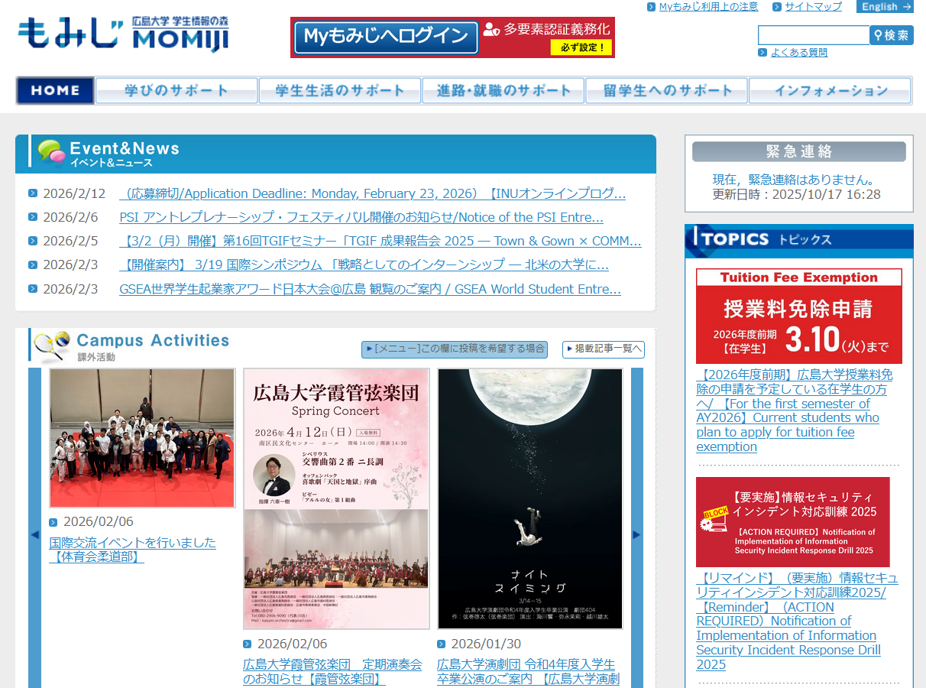
大学からのお知らせシステム University Notification System
大学からの通知・お知らせ
「チューターや大学からのメール」、「もみじ」、「Myもみじ」には大切なお知らせがあるので、必ず見てください
Notifications from the university
Please make sure to check emails from HU and your tutor, Momiji and My Momiji as they all
学生情報の森「もみじ」
・学びのサポート
・学生生活のサポート
・進学・就職のサポート
・留学生へのサポート
・インフォメーション
Myもみじ
・お知らせの通知、個人の学修記録など修学のサポート
・掲示板の通知は見逃さない

Slide 20
緊急連絡システム
(Emergency Information system)
緊急連絡体制
・気象警報、公共交通機関の運休、事件・事故・災害等による授業等の扱いの連絡
・「もみじ」に掲載。
・アクセスできなければ所属の学部・ 研究科等の学生支援室へ問い合わせ。
広島大学安否確認システム
・災害時に学生や教職員全員の安否を確認するシステムを導入している。
・毎年2回ほど、広大メール送信によるこのシステムの訓練を行う。
Emergency Information system
・Management of class following issuance of meteorological warming, the suspension of public transportation service, accidents, and others will be informed on “Momiji” system.
・We have a system to confirm the safety of all students and faculty members in the case of a disaster. We will train with this system twice every year using personal HIRODAI email address.

Slide 21
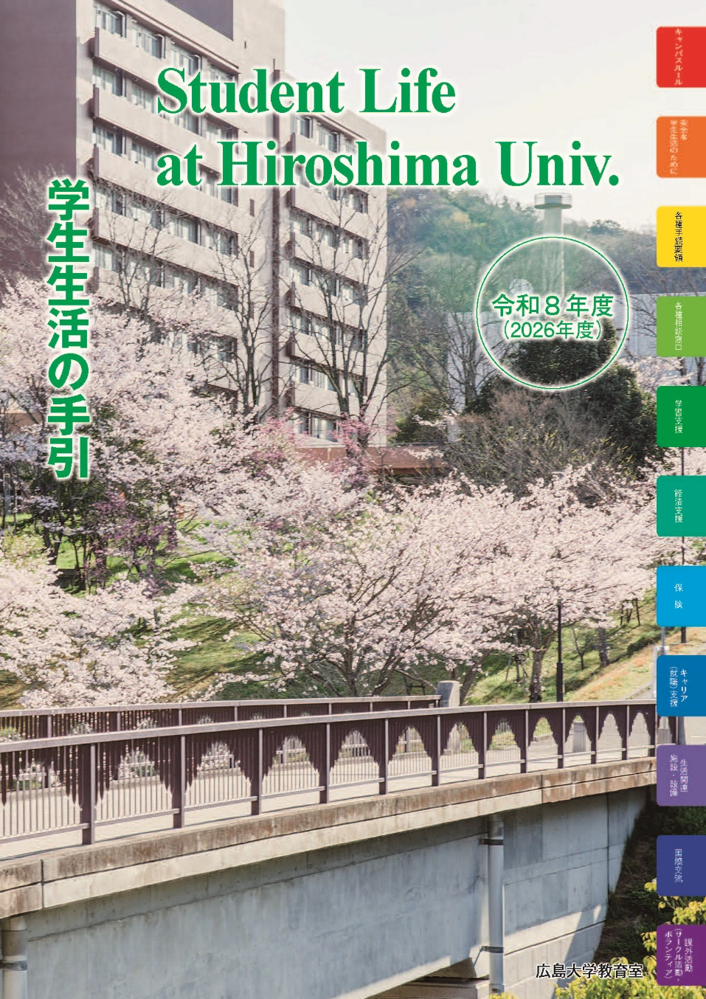
詳しくは「学生生活の手引」を！
「Campus Life Guide」
Campus Life at Hiroshima Univ.
学生生活の手引き
Campus Life Guide

Slide 22
６．おわりに
(Last comments from Vice president)

